Slide 1

















Slide 2





- Tìm đọc câu chuyện về lòng biết ơn, viết được phiếu đọc sách theo mẫu.
- Biêt trao đối, chia sẻ với bạn về nội dung câu chuyện đã đọc; nhớ tên một số câu chuyện của tác giả yêu thích và kể lại cho người thân.
- Biết trân trọng và cảm ơn những người đã giúp đỡ mình.
- Phát triển năng lực ngôn ngữ.
- Biết vận dụng kiến thức từ bài học để vận dụng vào thực tiễn: Tự tin, mạnh dạn, biết trao đổi nhận xét trong giao tiếp.

Slide 3






Slide 4


Slide 5



Đọc một câu chuyện về lòng biết ơn

Slide 6


Nhật kí trưởng thành của đứa trẻ ngoan
Nhật kí trưởng thành của đứa trẻ Ngoan – Làm một người biết ơn gồm nhiều câu chuyện thú vị, sinh động về long biết ơn… Bài học rút ra từ những câu chuyện cảm động giúp các em phát triển trí tuệ và cảm xúc tích cực.

Slide 7

Kĩ năng sống dành cho hoc sinh
Kĩ năng sống dành cho hoc sinh
– Món quà của lòng biết ơn là cuốn sách hay dành cho các bạn thiếu nhi. Những câu chuyện sinh động sẽ giúp các em cảm nhận được sự ấm áp và tình cảm chân thật của con người

Slide 8


Viết phiếu đọc sách theo mẫu.
PHIẾU ĐỌC SÁCH
Tên câu chuyện: | Tác giả: | Ngày đọc:
Nội dung chính
Điều làm em xúc động ở câu chuyện: |  |  | Bài học rút ra:
Mức độ yêu thích:

Slide 9

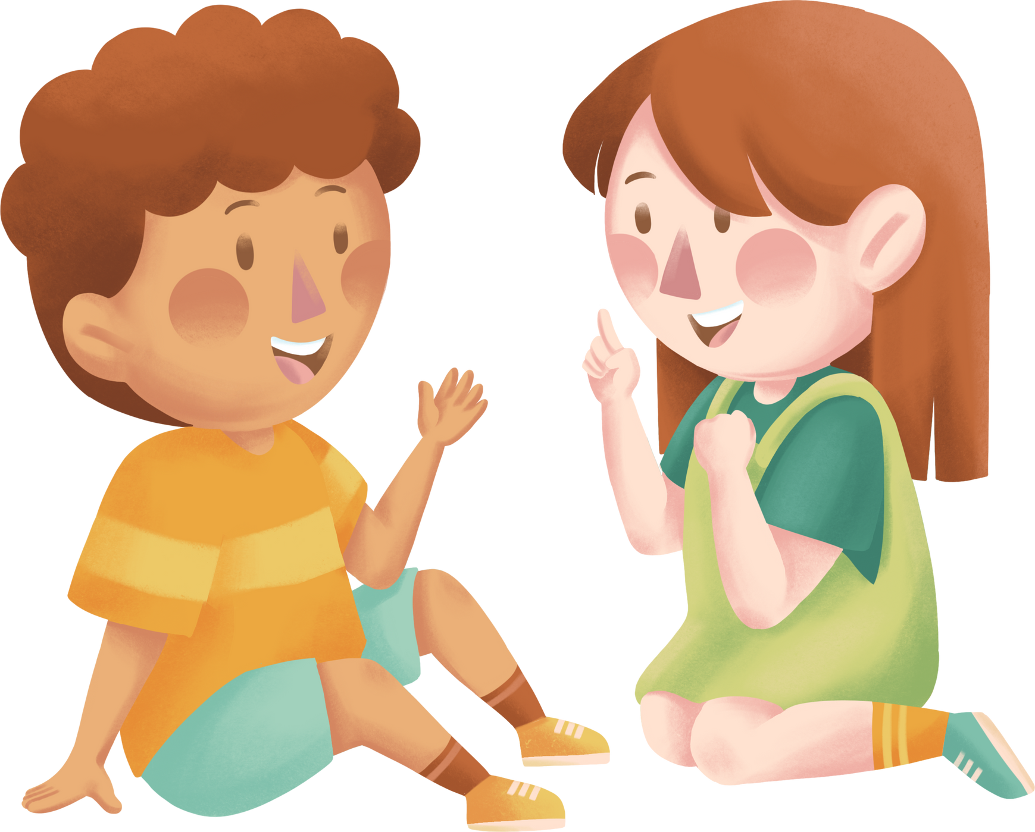
Trao đổi với bạn về nội dung chính và những điều em thấy xúc động trong câu chuyện.

Slide 10

c

Slide 11



Chia sẻ với người thân câu chuyện về lòng biết ơn mà em đã đọc.

Slide 12



Chia sẻ bài học với người thân
Chuẩn bị bài mới

Slide 13





